Slide 1

SECRETARÍA DE EDUCACIÓN Y CULTURA
Dirección de Gestión de Cobertura
Acceso
CAPACITACIÓN SIMAT

Slide 2

TEMAS SIMAT
1. Nuevos módulos: Aulas por sedes y Grupos por modelo.
2. Estados de estudiantes en el SIMAT.
3. Actualización de datos personales de estudiantes antiguos.
4. Matricula de estudiantes que se encuentran registrados en otras I.E.
5. Solicitudes de cupos.
6. Archivos de ayuda del SIMAT.

Slide 3
1. NUEVOS MODULOS: AULAS POR SEDE
Y GRUPOS POR MODELO
Son ajustes solicitados desde el Área de Recursos Humanos del MEN, para registrar en el SIMAT, el numero y tamaño de aulas que disponen las I.E., datos necesarios para poder organizar la planta de personal docente, basada en la información de los grupos registrados en la plataforma.
Ayudarán a obtener información para poder definir las plantas o cargos necesarios para cada una de las ETC.
Esta información es necesaria (indispensable) para realizar la proyección de cupos para la vigencia 2023 y posteriores.

Slide 4
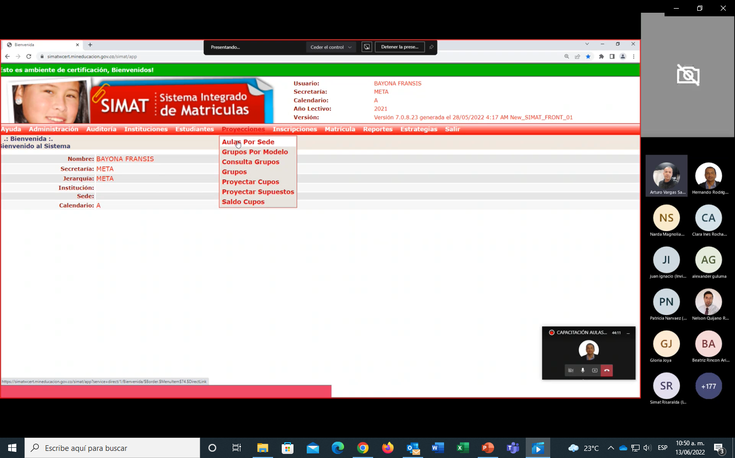
1. MODULO: AULAS POR SEDE
Permite registrar las aulas físicas con las que cuenta la I.E. en cada una de las sedes.
Aulas que posteriormente se deben asociar a cada grado y grupo.
Se accede en el SIMAT por el menú Proyecciones - Aulas por Sede.

Slide 5
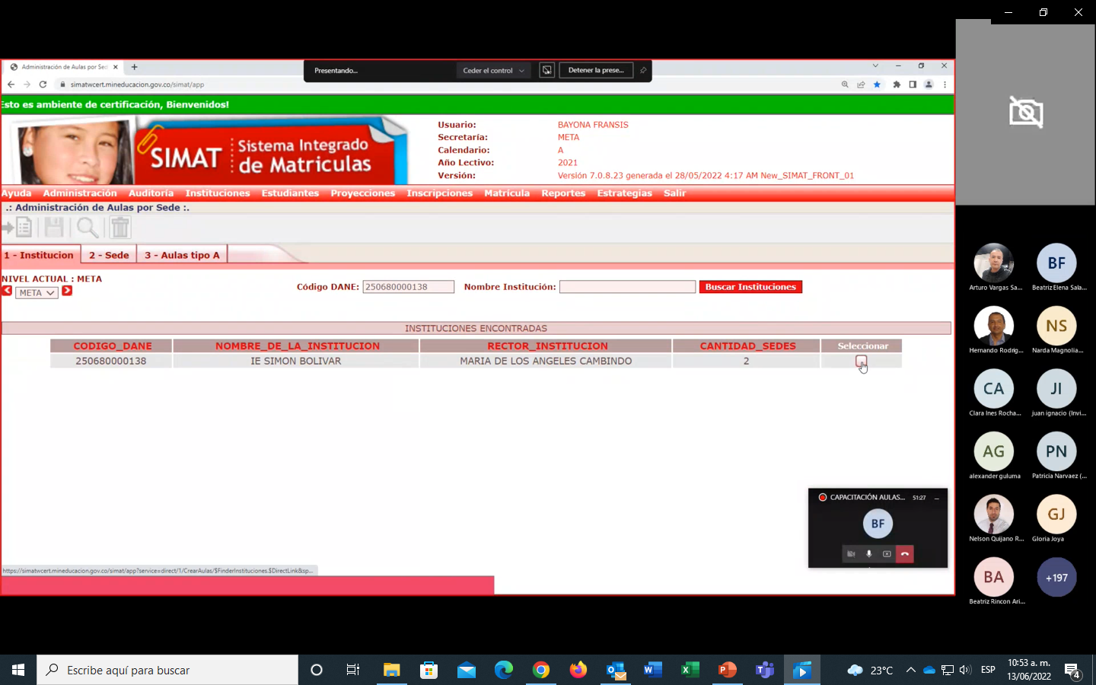
1. MODULO: AULAS POR SEDE
Se realiza la búsqueda de la I.E. por el código DANE o Nombre.
Se da clic sobre seleccionar.

Slide 6
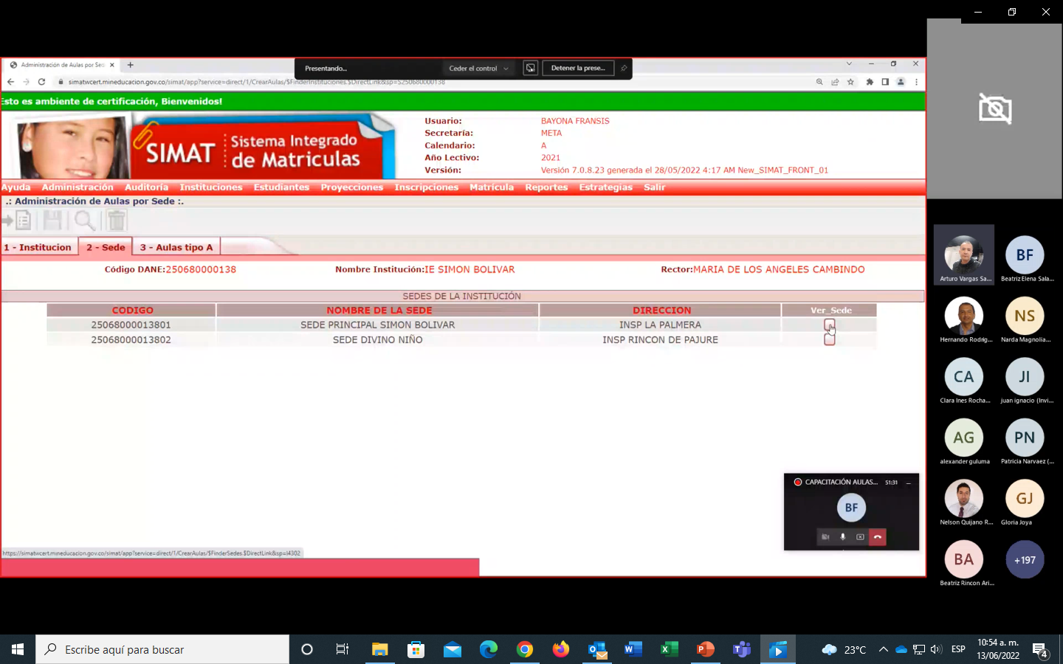
1. MODULO: AULAS POR SEDE
Luego se selecciona la sede (Ver_Sede), a la cual se le registrará la información.

Slide 7
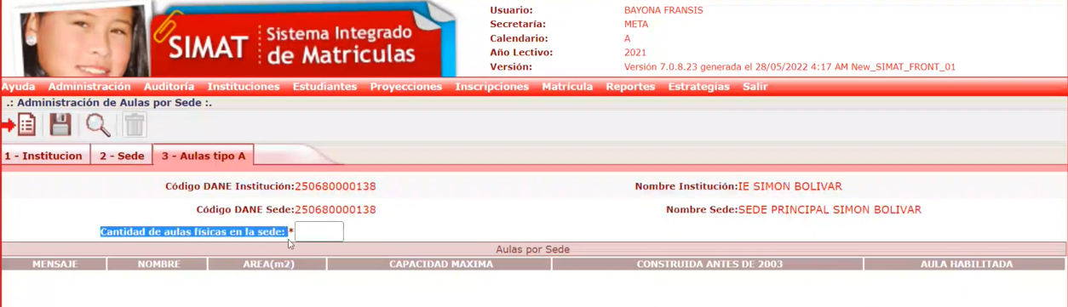
1. MODULO: AULAS POR SEDE
La primera información a registrar es la cantidad de aulas físicas en la sede (total por sede), guardamos la información (clic en el disquete).

Slide 8
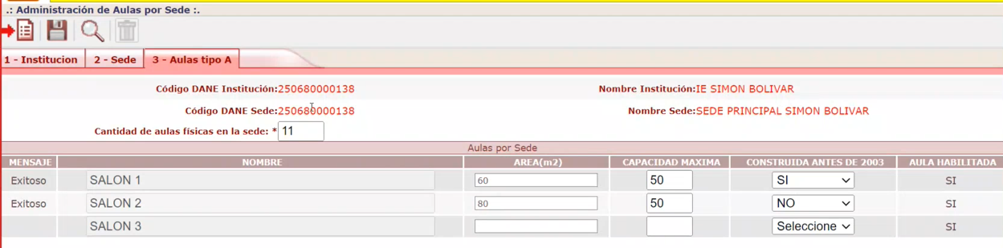
1. MODULO: AULAS POR SEDE
Luego agregamos cada aula (salón), haciendo clic en icono agregar.
Aquí se registra la información relacionada con el área en m2, la capacidad máxima y seleccionar SI/NO fue construida antes del año 2003. Se debe guardar la información de cada salón, antes de agregar uno nuevo, el sistema renombra los salones en forma consecutiva.
Este proceso se realiza para cada una de las sedes.

Slide 9
1. MODULO: AULAS POR SEDE
DATOS A REGISTRAR
AREA(m2): Se debe tener las medidas físicas de cada salón, en metros cuadrados.
CAPACIDAD MÁXIMA: Cantidad máxima de alumnos que puede atender en el aula. Según norma NTC 4595.
CONSTRUIDA ANTES DE 2003: Seleccionar SI o NO, según fecha de construcción del salón.

Slide 10
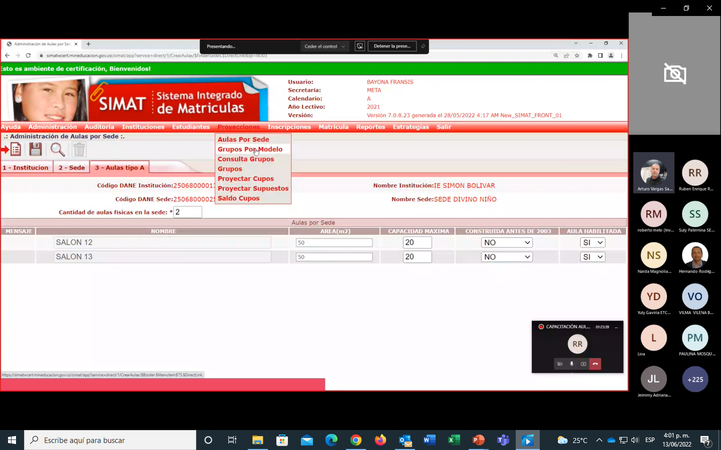
1. MODULO: GRUPOS POR MODELO
Una vez creados todos los salones en el SIMAT, se ingresa al menú Proyecciones – Grupos Por Modelo.
En este modulo se asocian los salones a cada uno de los grados y grupos que se atenderán en las sedes de la I.E.

Slide 11
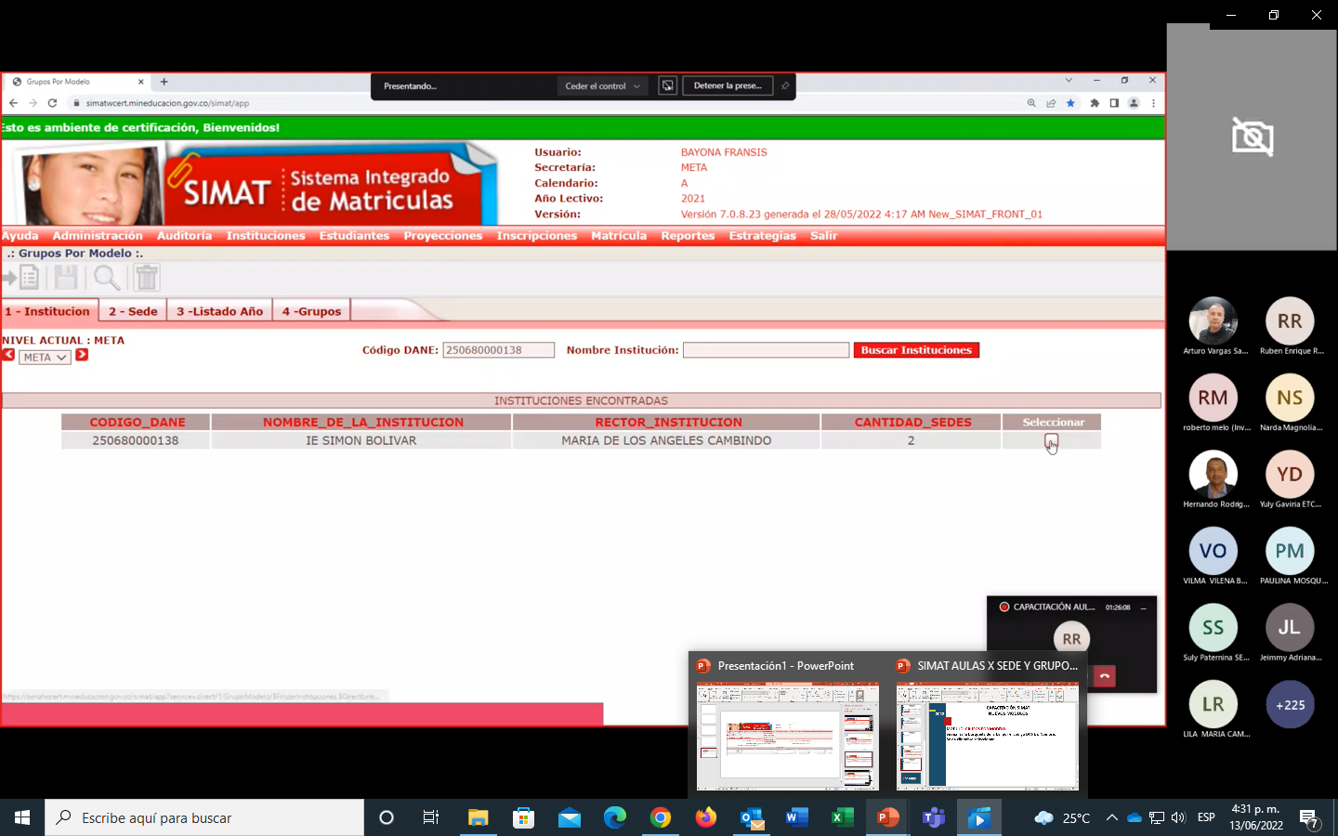
1. MODULO: GRUPOS POR MODELO
Se realiza la búsqueda de la I.E. por el código DANE o Nombre.
Se da clic sobre seleccionar.

Slide 12
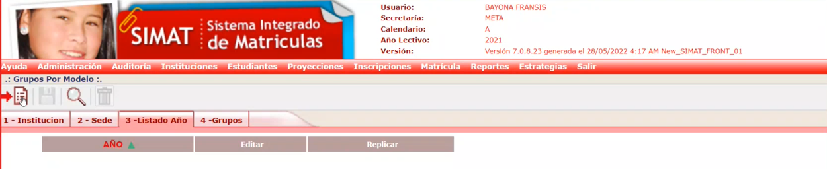
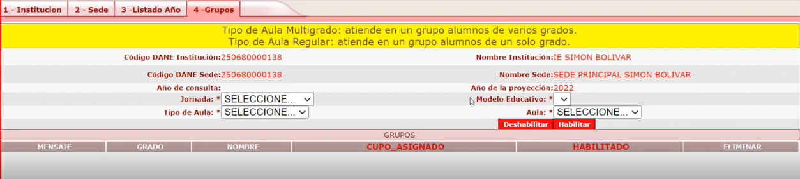
1. MODULO: GRUPOS POR MODELO
Se da clic en agregar

Slide 13
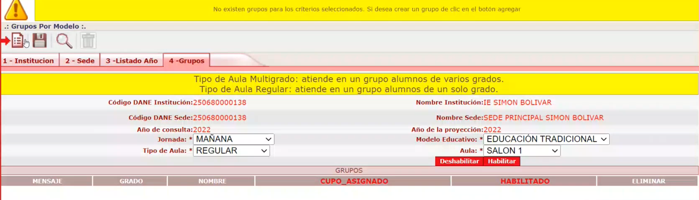
1. MODULO: GRUPOS POR MODELO
Se diligencia la información por jornada, modelo educativo, tipo de aula y aula (salón). Se da clic sobre buscar (icono de la lupa).
Luego se da clic sobre agregar.

Slide 14

1. MODULO: GRUPOS POR MODELO
Ejemplo Tipo de aula REGULAR.
En esta opción asociamos un solo grado para el salón.
En la columna GRADO, seleccionamos de la lista desplegable el grado que será atendido en el respectivo salón. El sistema automáticamente muestra el nombre del grupo, se procede a dar clic sobre guardar (icono disquete). Se realiza el mismo proceso para cada salón.

Slide 15
1. MODULO: GRUPOS POR MODELO
Este proceso se realiza para todas las sedes y jornadas que tiene la I.E.

Slide 16
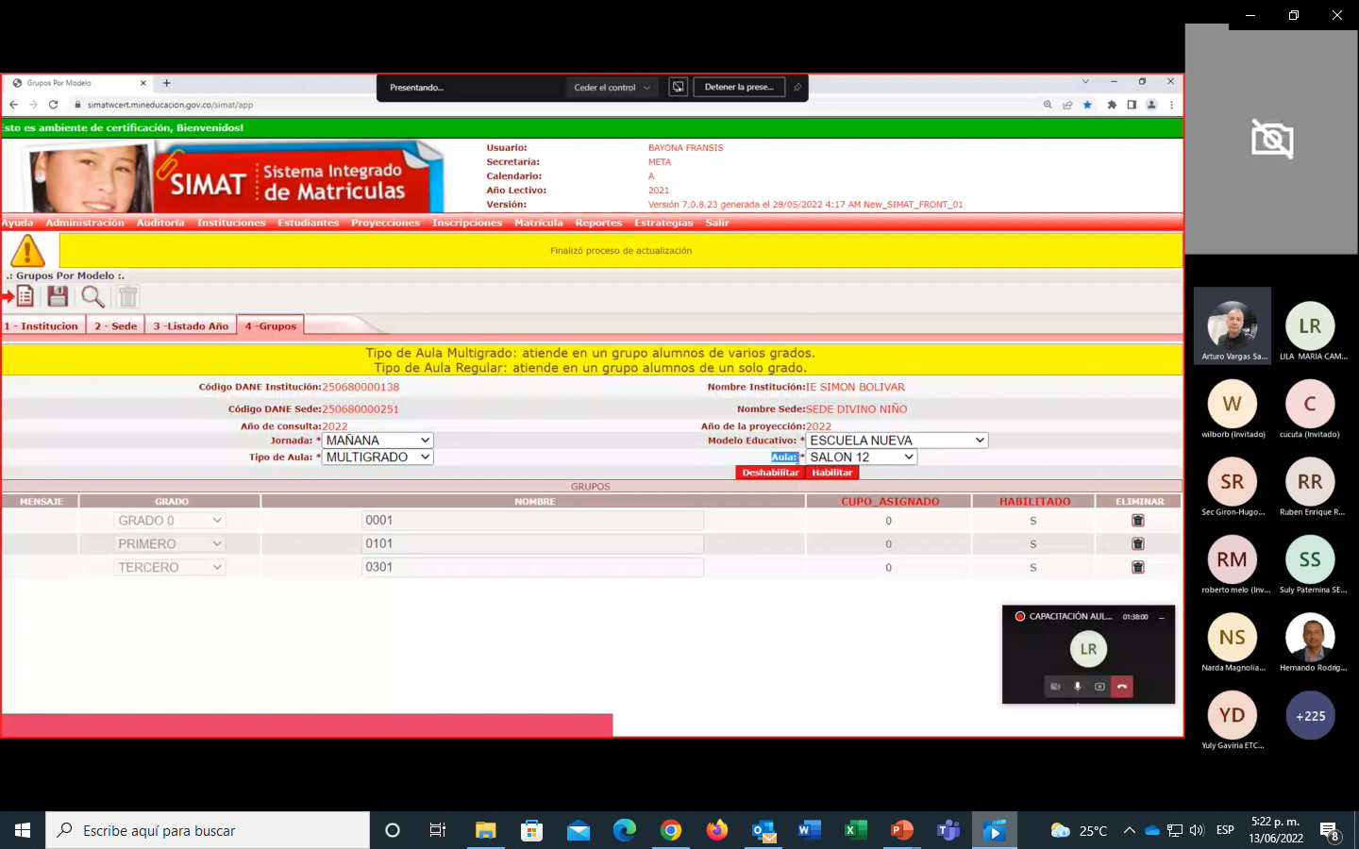
1. MODULO: GRUPOS POR MODELO
Ejemplo Tipo de aula MULTIGRADO.
Para modelos Escuela Nueva, Postprimaria, Telesecundaria y Media Rural, el sistema permite agregar múltiples grados para el mismo salón.
Se debe agregar un grado y guardar, agregar el siguiente grado y guardar, así sucesivamente.

Slide 17
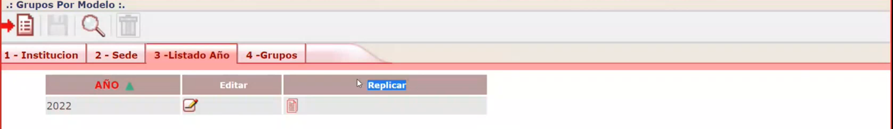
1. MODULO: GRUPOS POR MODELO
Para la siguiente vigencia el sistema permite “REPLICAR” la información, es decir crear automáticamente los salones y la asociación de grados que se realizó en una vigencia anterior (realiza un copia).
A través del Menú Proyecciones – Grupos Por Modelo
Se da clic en el icono de la columna Replicar, el sistema pregunta que si desea replicar la información de una vigencia a otra y se da clic sobre aceptar.

Slide 18
1. MODULO: GRUPOS POR MODELO
Si hay novedades o variaciones de una vigencia a otra, a través de la opción “Editar” se puede modificar la asociación de los salones, grados y grupos.

Slide 19
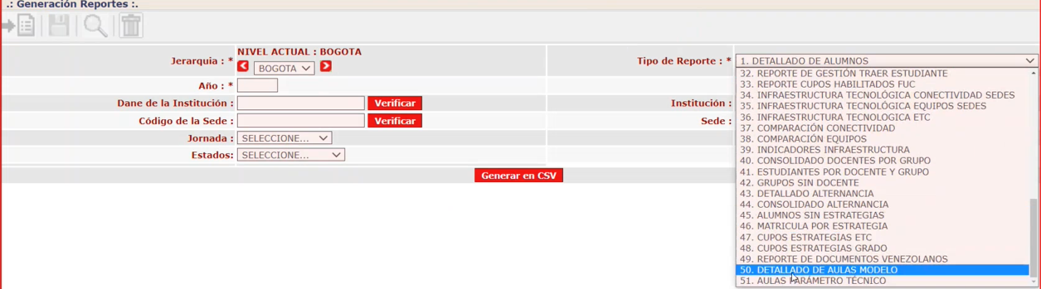
1. GENERACIÓN DE REPORTES
Sobre la información de Aulas Por Sede y Grupos Por Modelo, el SIMAT permite generar 2 reportes, a través de la opción Reportes – Reportes Planos:
50. DETALLADO DE AULAS MODELO
51. AULAS PARAMETRO TÉCNICO

Slide 20


